Slide 1

1889
Equipe multijoueur

Slide 2
SOMMAIRE
I.
Travail réalisé, confirmé et ne semble pas nécessité de changements
II.
Travail réalisé, en cours, demandant encore de l’évolution voir des changements

Slide 3
I.
Travail réalisé, confirmé et ne semble pas nécessité de changements

Slide 4
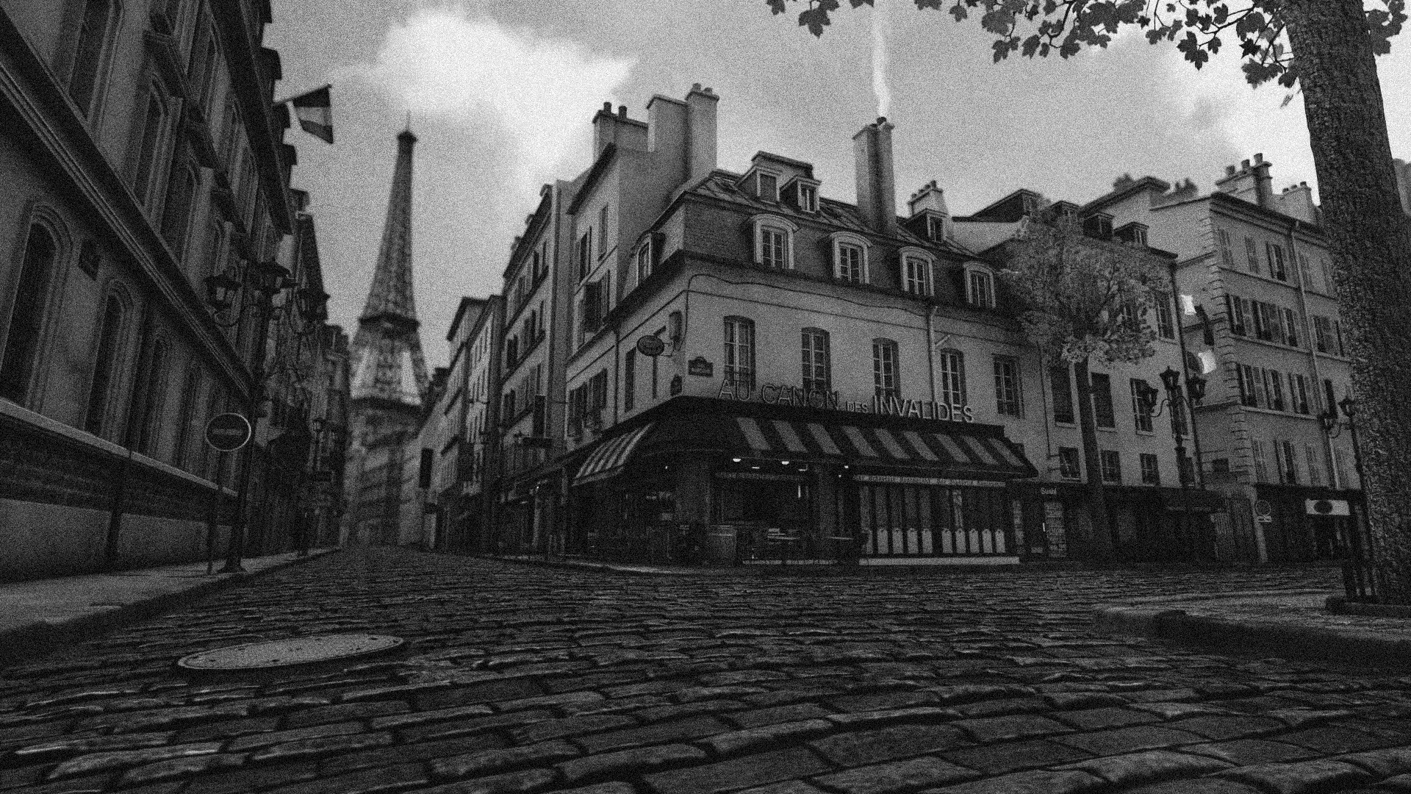
SCENARIO

Slide 5
Découvrir l’identité du tueur
Trouver des indices
Résoudre les énigmes
BUT DU JEU

Slide 6
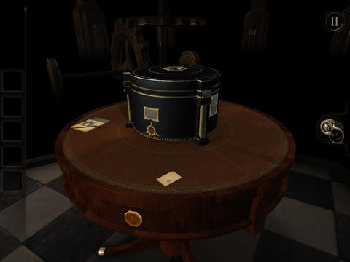
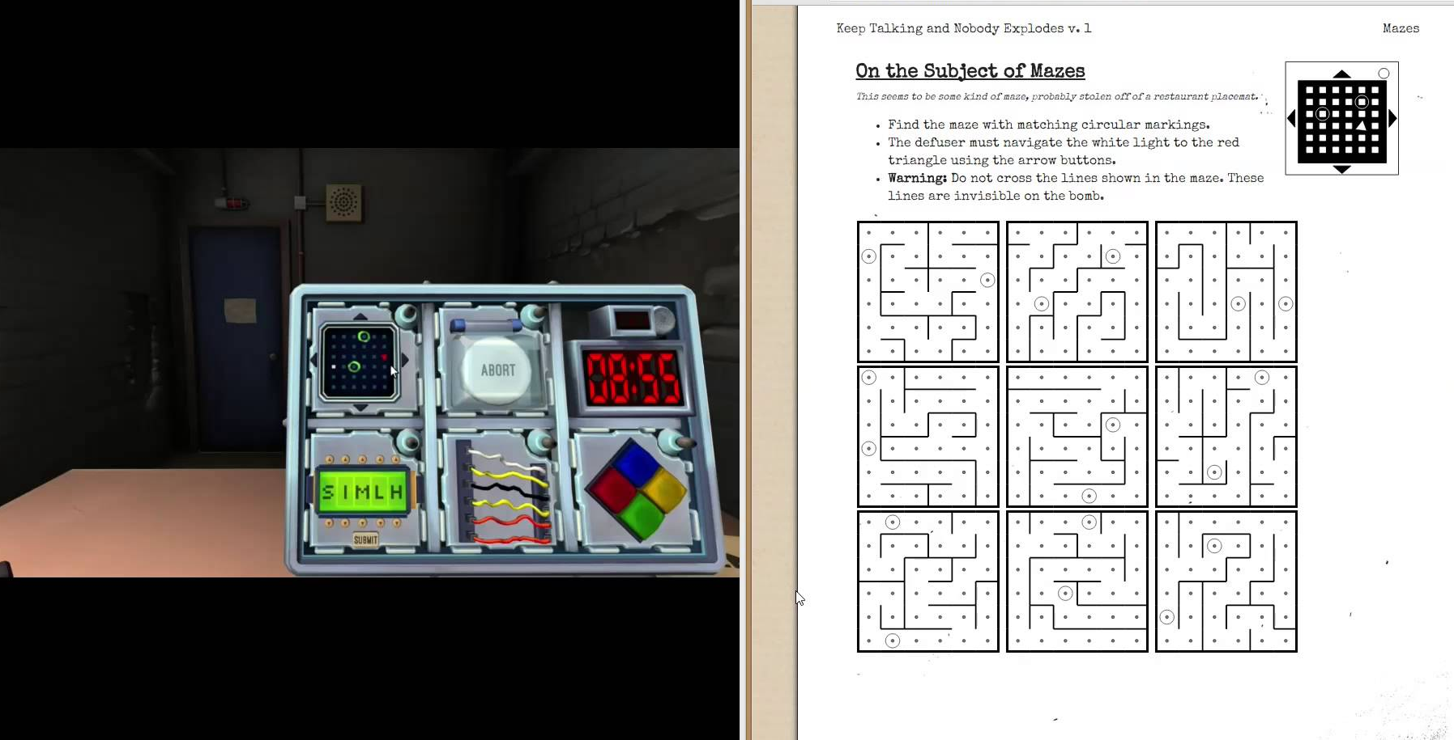
Références de gameplay
Keep talking and nobody explodes
The Room

Slide 7
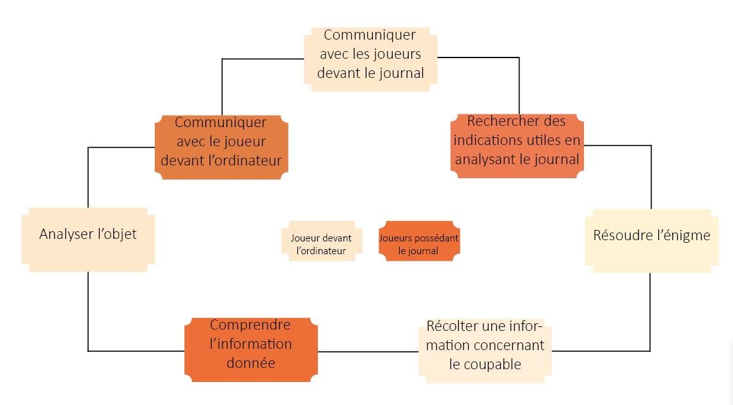
Boucle de gameplay

Slide 8
LES INDICATIONS SUR LE TUEUR

Slide 9

LA DIRECTION ARTISTIQUE

Slide 10
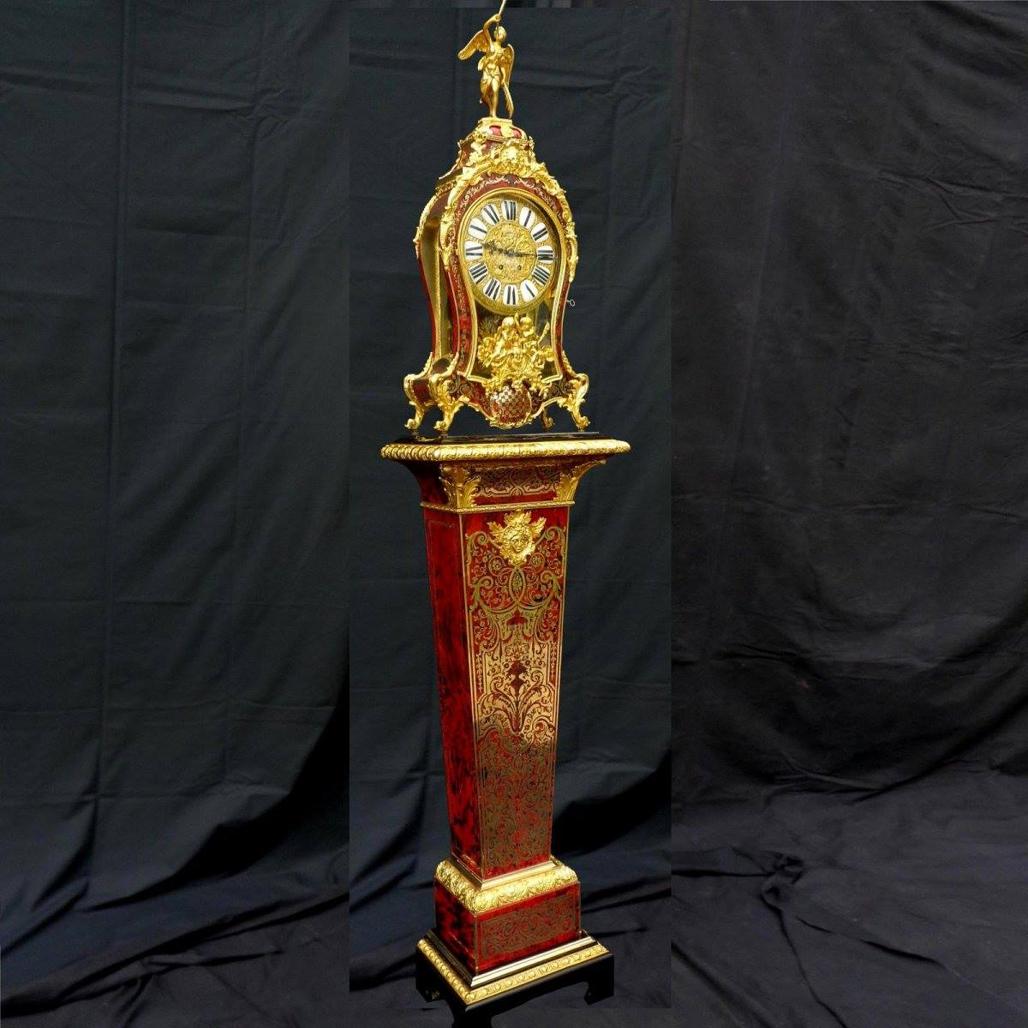
OBJET CONFIRME:
L’HORLOGE

Slide 11
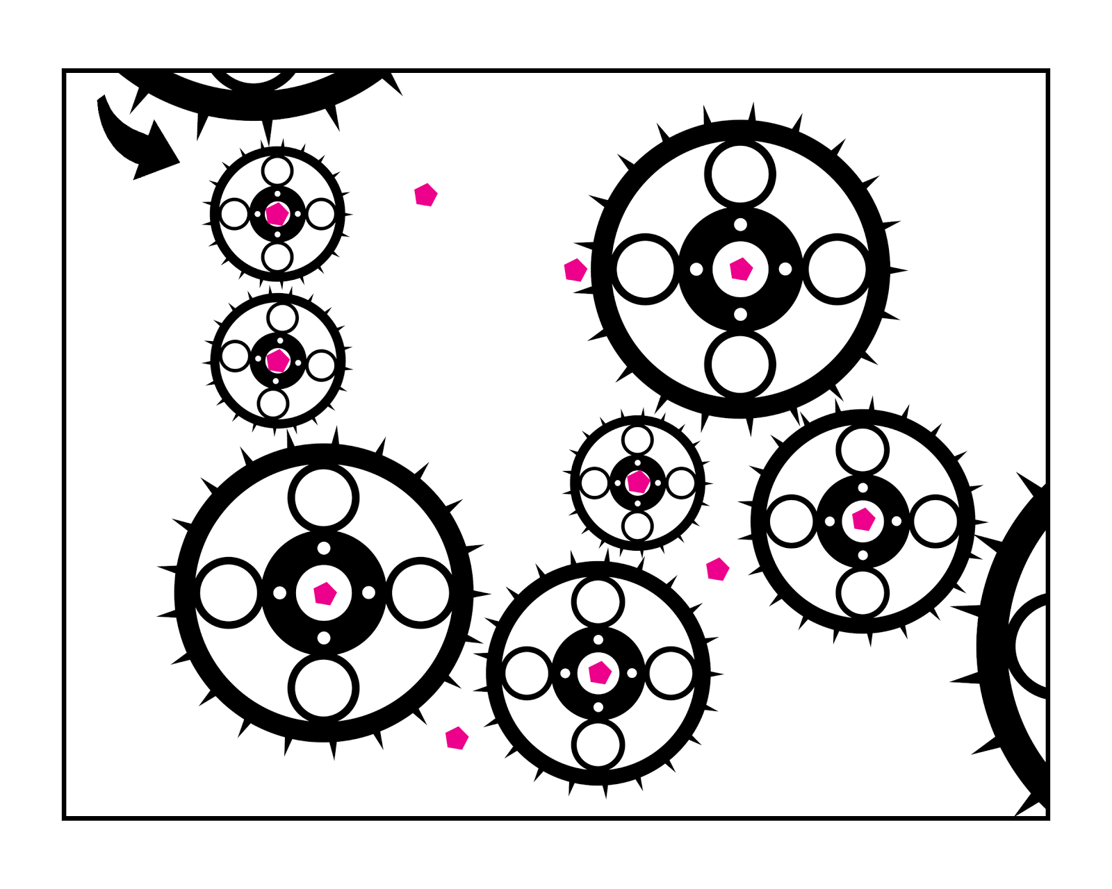
ENIGMES DE L’HORLOGE

Slide 12
L’INTRODUCTION

Slide 13
II.
Travail réalisé, en cours, demandant encore de l’évolution voir des changements

Slide 14

LA MALLE LOUIS VUITTON

Slide 15



LES UI

Slide 16

LE GLOBE TERRESTRE DE TABLE

Slide 17

L’INTERFACE, LE DEPLACEMENT SUR UNITY

Slide 18
1889
CONCLUSION

